Slide 1


Node.js 입문
Node.js는 JavaScript 런타임 환경으로, 웹 서버와 같은 애플리케이션을 개발할 수 있는 강력한 도구입니다. 이 강좌에서는 Node.js의 기본 개념부터 실제 웹 애플리케이션 구축까지 다룹니다.
작성자: 영빈 손

Slide 2

Node.js의 특징
1
비동기 처리
2
확장성
Node.js는 단일 스레드의 이벤트 기반 비동기 I/O 모델을 사용하여 높은 성능을 제공합니다.
Node.js는 확장성이 뛰어나 대용량 실시간 애플리케이션을 구축할 수 있습니다.
3
범용성
Node.js는 클라이언트와 서버 모두에서 JavaScript를 사용할 수 있어 생산성이 높습니다.

Slide 3
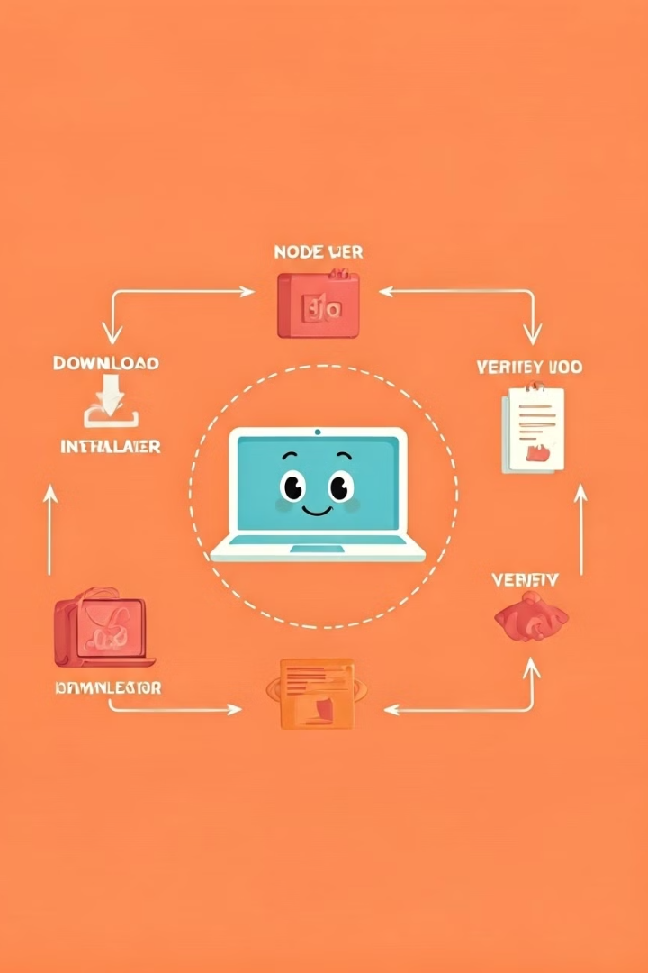
Node.js 설치 및 환경 설정
1
다운로드
Node.js 공식 웹사이트에서 운영체제에 맞는 최신 버전을 다운로드합니다.
2
설치
다운로드한 설치 파일을 실행하여 Node.js를 설치합니다.
3
환경 변수 설정
설치가 완료되면 터미널에서 node와 npm 명령을 사용할 수 있도록 환경 변수를 설정합니다.

Slide 4
Node.js를 이용한 웹 애플리케이션 개발
웹 서버 구축
라우팅 및 핸들링
데이터베이스 연동
Node.js의 내장 HTTP 모듈을 사용하여 웹 서버를 쉽게 구축할 수 있습니다.
Express.js와 같은 프레임워크를 사용하면 복잡한 라우팅과 요청 핸들링을 간편하게 구현할 수 있습니다.
MongoDB, MySQL 등 다양한 데이터베이스와 연동하여 데이터 저장 및 관리가 가능합니다.

Slide 5

Node.js의 모듈 시스템
모듈 정의
모듈 로드
Node.js는 CommonJS 모듈 시스템을 사용하여 독립적인 모듈을 정의할 수 있습니다.
require() 함수를 사용하여 필요한 모듈을 로드할 수 있습니다.
모듈 내보내기
모듈 의존성 관리
exports 객체를 사용하여 모듈의 공개 API를 정의할 수 있습니다.
npm을 통해 외부 모듈을 설치하고 프로젝트의 의존성을 관리할 수 있습니다.

Slide 6




Node.js의 비동기 프로그래밍 모델
콜백 함수
비동기 작업의 완료를 알리는 콜백 함수를 사용합니다.
프로미스
프로미스를 사용하여 비동기 작업의 결과를 더 직관적으로 처리합니다.
Async/Await
Async/Await 구문을 사용하여 비동기 코드를 동기적으로 작성할 수 있습니다.

Slide 7




Node.js의 이벤트 기반 아키텍처
이벤트 루프
Node.js는 단일 스레드의 이벤트 루프를 사용하여 비동기 작업을 효율적으로 처리합니다.
이벤트 발생
이벤트 발생 시 이벤트 리스너가 해당 이벤트를 처리합니다.
이벤트 구독
EventEmitter 클래스를 사용하여 사용자 정의 이벤트를 생성하고 구독할 수 있습니다.

Slide 8

Node.js의 확장성 및 확장 가능한 애플리케이션 구축
클러스터링
1
CPU 코어를 최대로 활용하기 위해 클러스터를 생성할 수 있습니다.
2
부하 분산
로드 밸런서를 사용하여 트래픽을 효과적으로 분산시킬 수 있습니다.
마이크로서비스
3
마이크로서비스 아키텍처를 적용하여 확장성 있는 애플리케이션을 구축할 수 있습니다.

